Slide 1
BULLKID-DM Ricerca di WIMPs leggere con array monolitici di rivelatori
IFAE 2025
Incontri di Fisica delle Alte Energie
Cagliari, 9-11 Aprile 2025
Davide Quaranta,
10 Aprile 2025

Slide 2
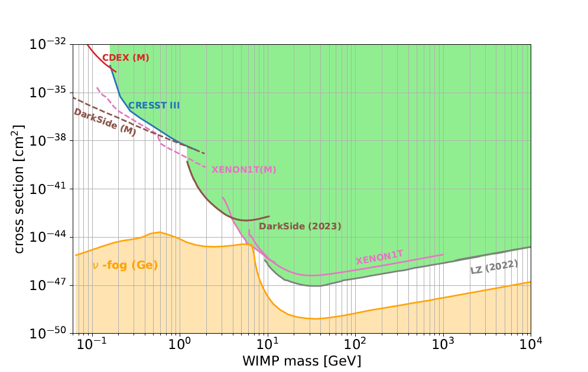
Dark Matter – Ricerca Diretta
Stato dell’arte
Le WIMP sono il candidato più testato per la materia oscura
Debolmente interagenti ($σ∼{10}^{−40} cm^{2}$)
Massive ($m∼o(GeV )$)
Ampia frazione dello spazio dei parametri già esclusa
migliorare soglia
maggiore massa
Come sondare la regione a bassa $m$ – $σ$?
Migliore soglia in energia
Maggiore massa target

Slide 3
Dark Matter – Ricerca Diretta
Rinculo Nucleare
$$DM/ν$$
$$DM/ν$$
$$nucleo bersaglio$$
L’osservabile è l’energia di rinculo

Slide 4
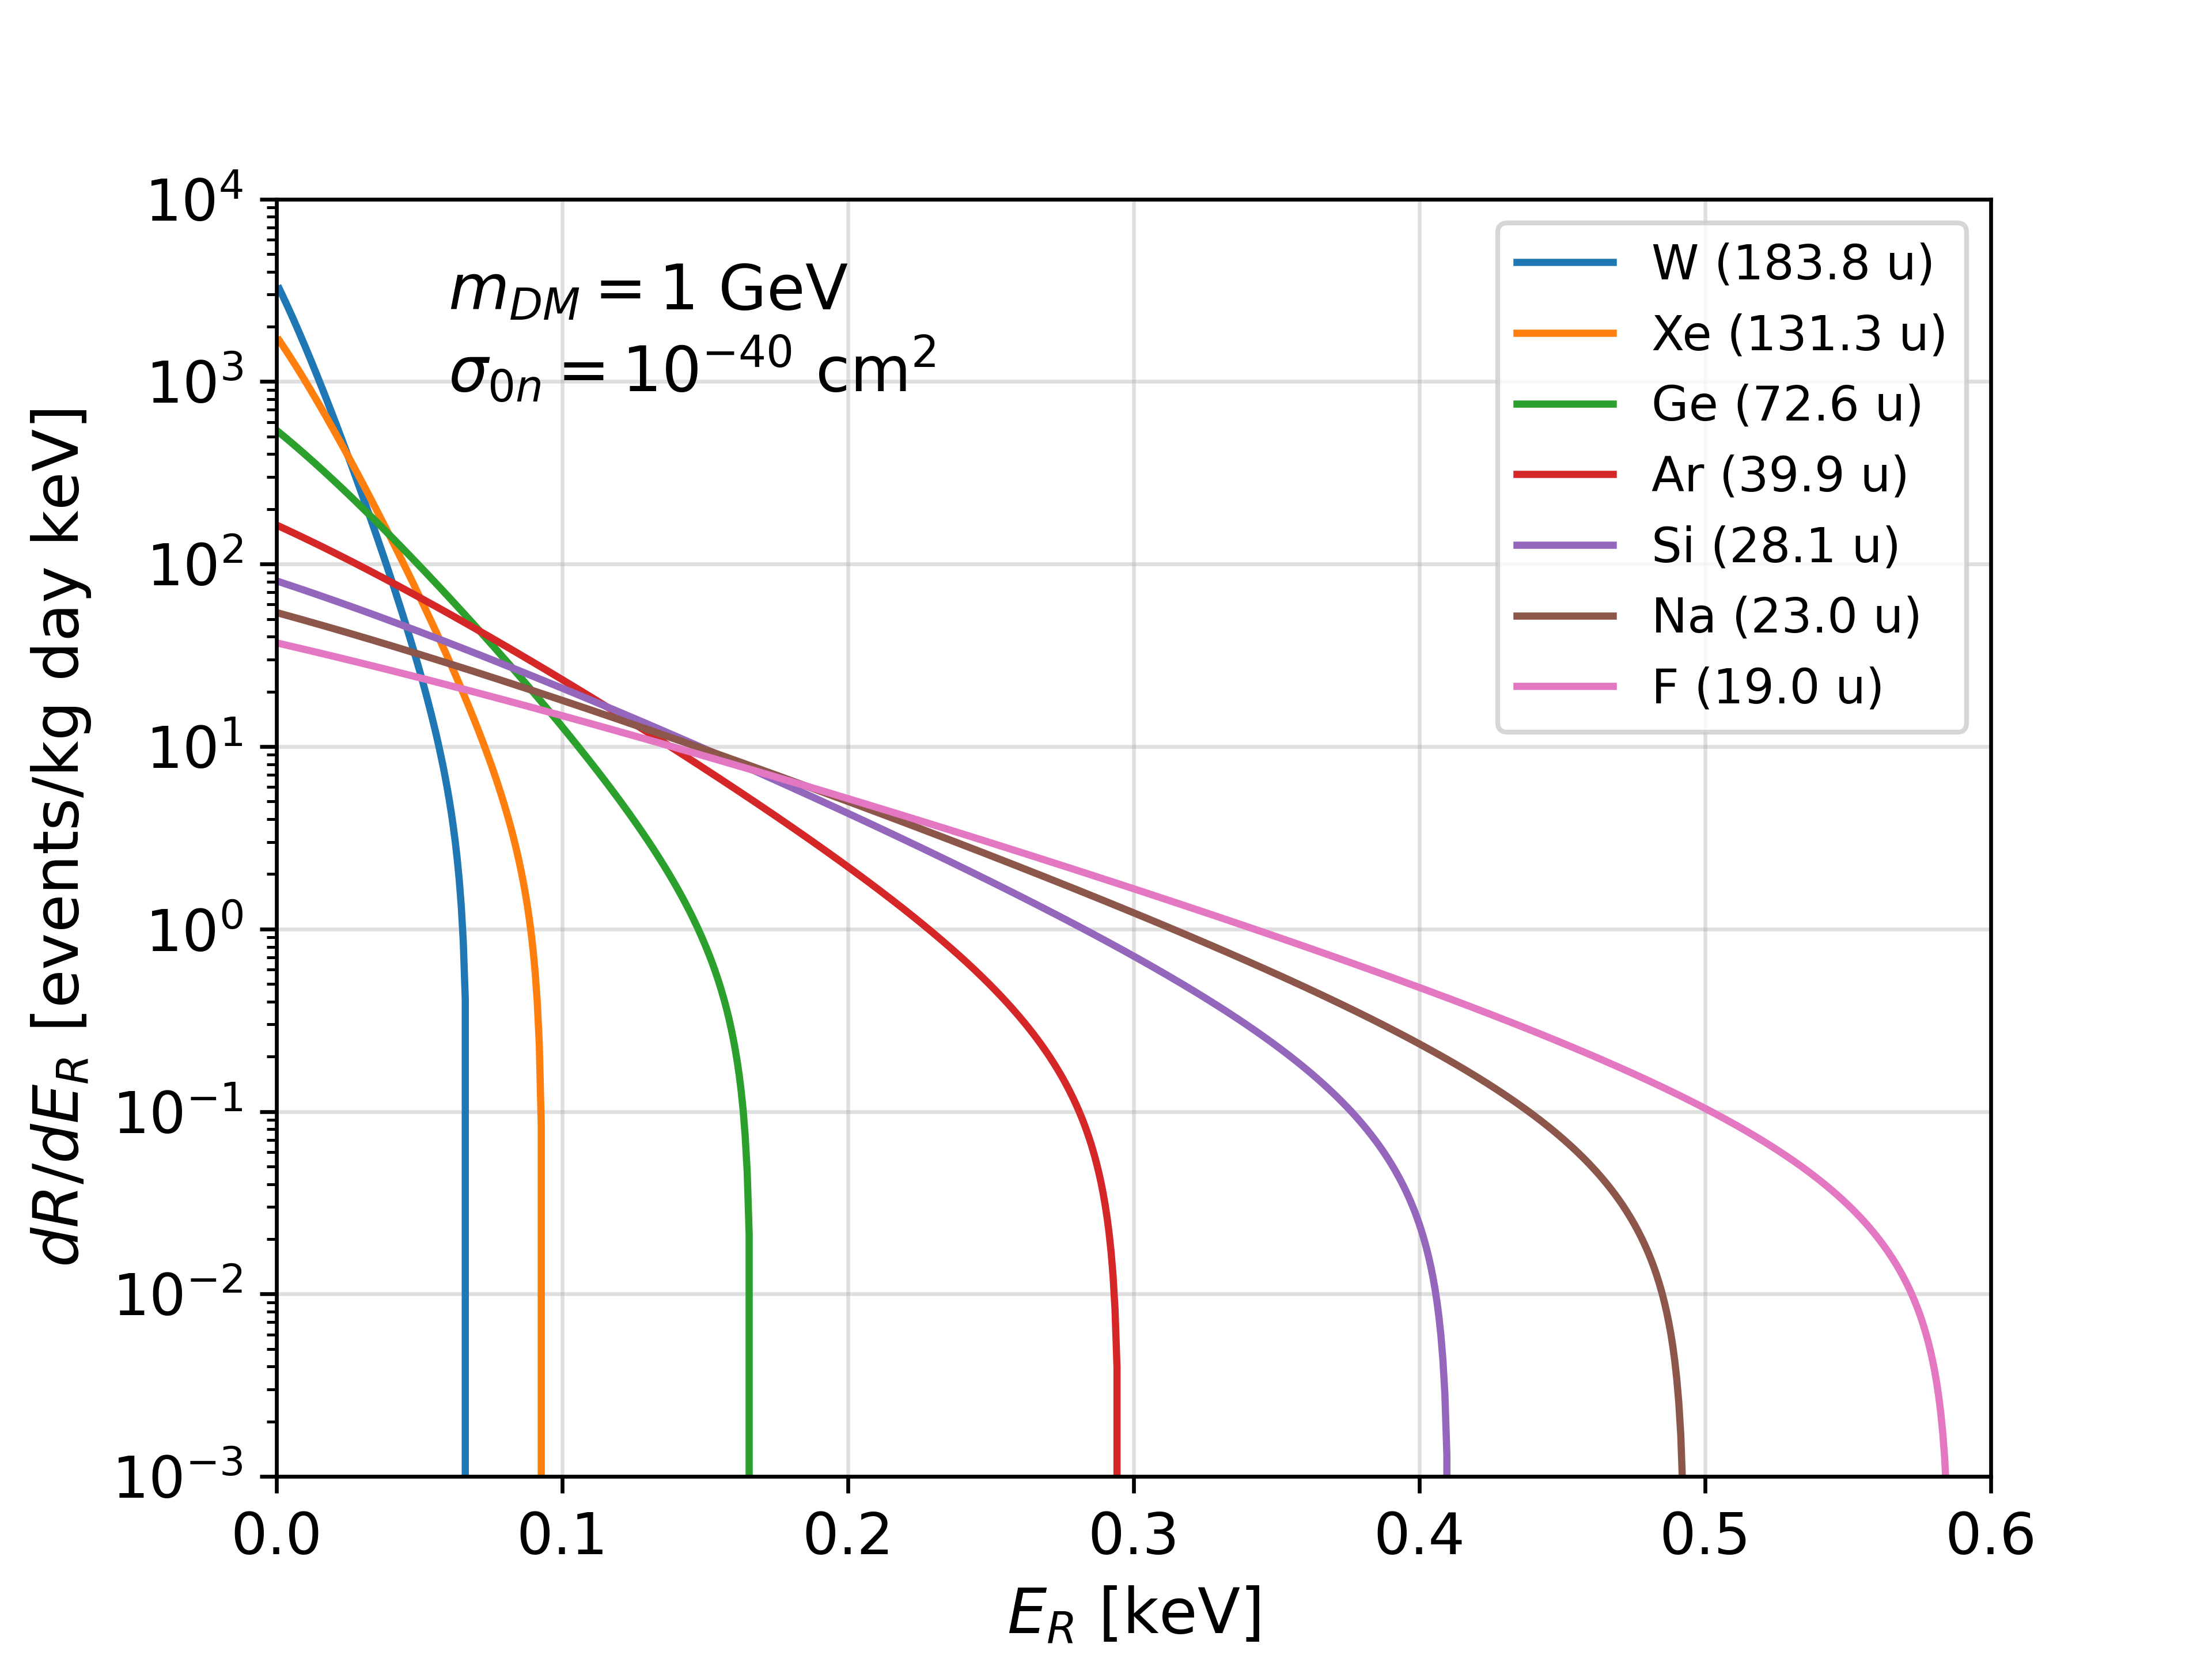
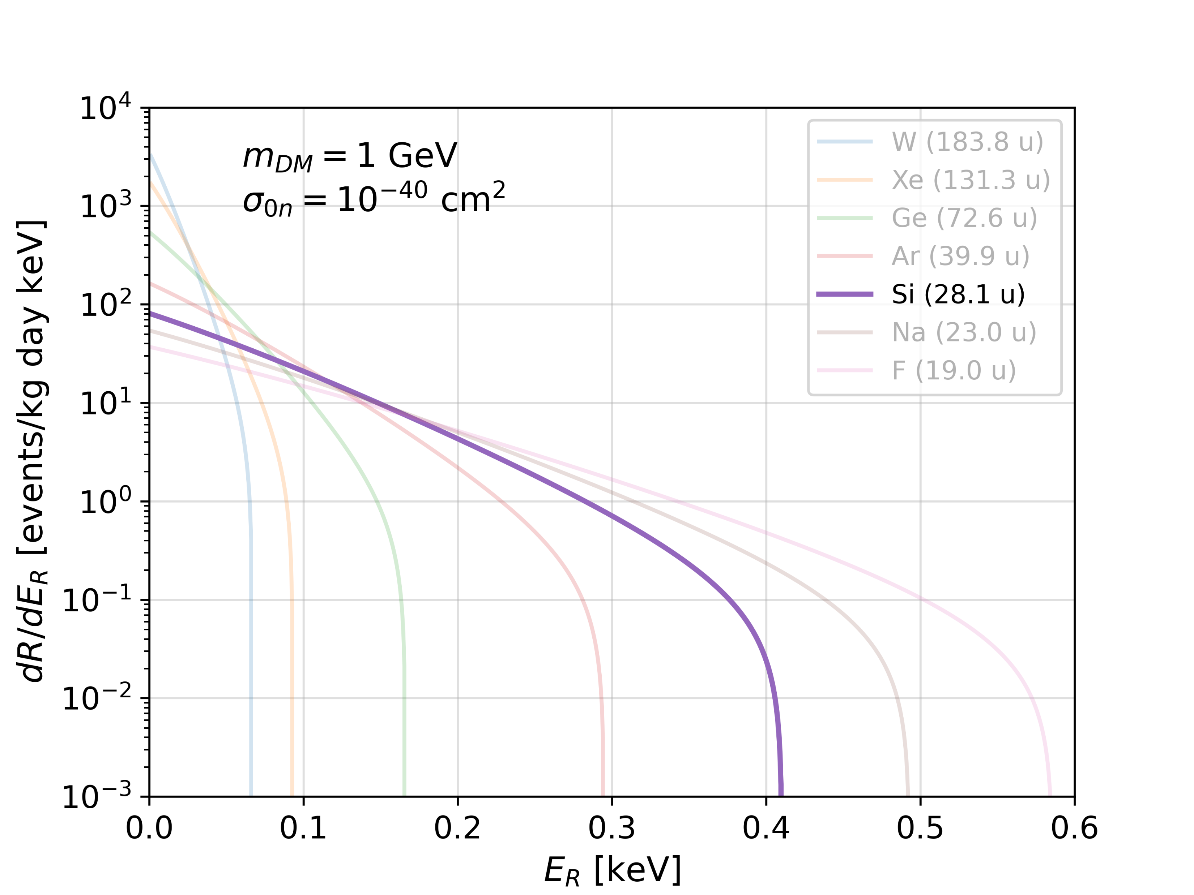
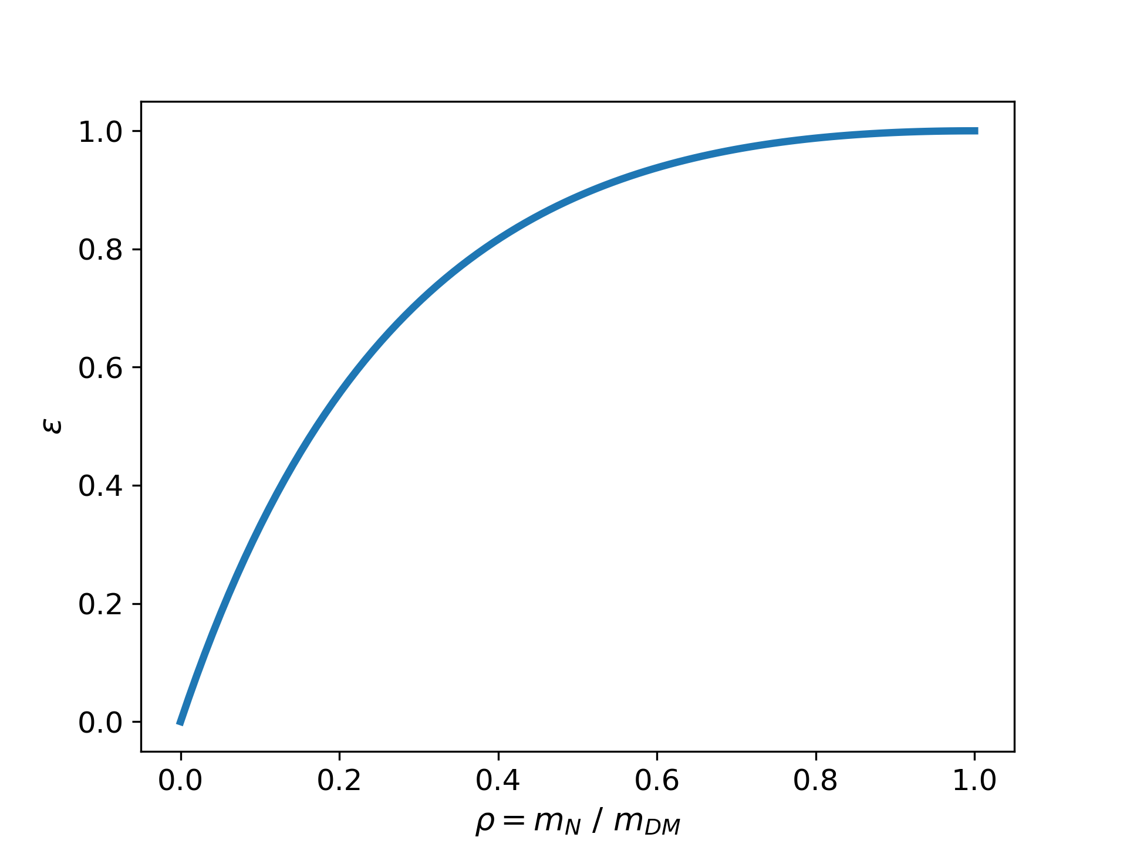
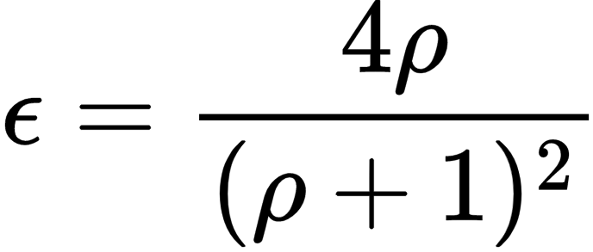
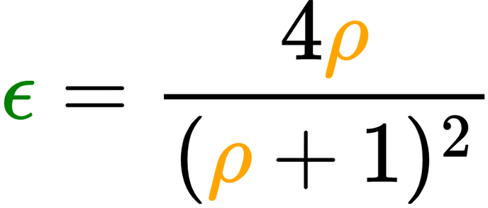
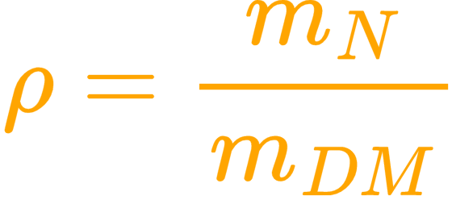
Dark Matter – Ricerca Diretta
Rinculo Nucleare
$$DM/ν$$
$$DM/ν$$
$$nucleo bersaglio$$
L’osservabile è l’energia di rinculo
Essendo uno scattering elastico:
Frazione di energia trasferita al nucleo
Come rivelare questa energia?

Slide 5
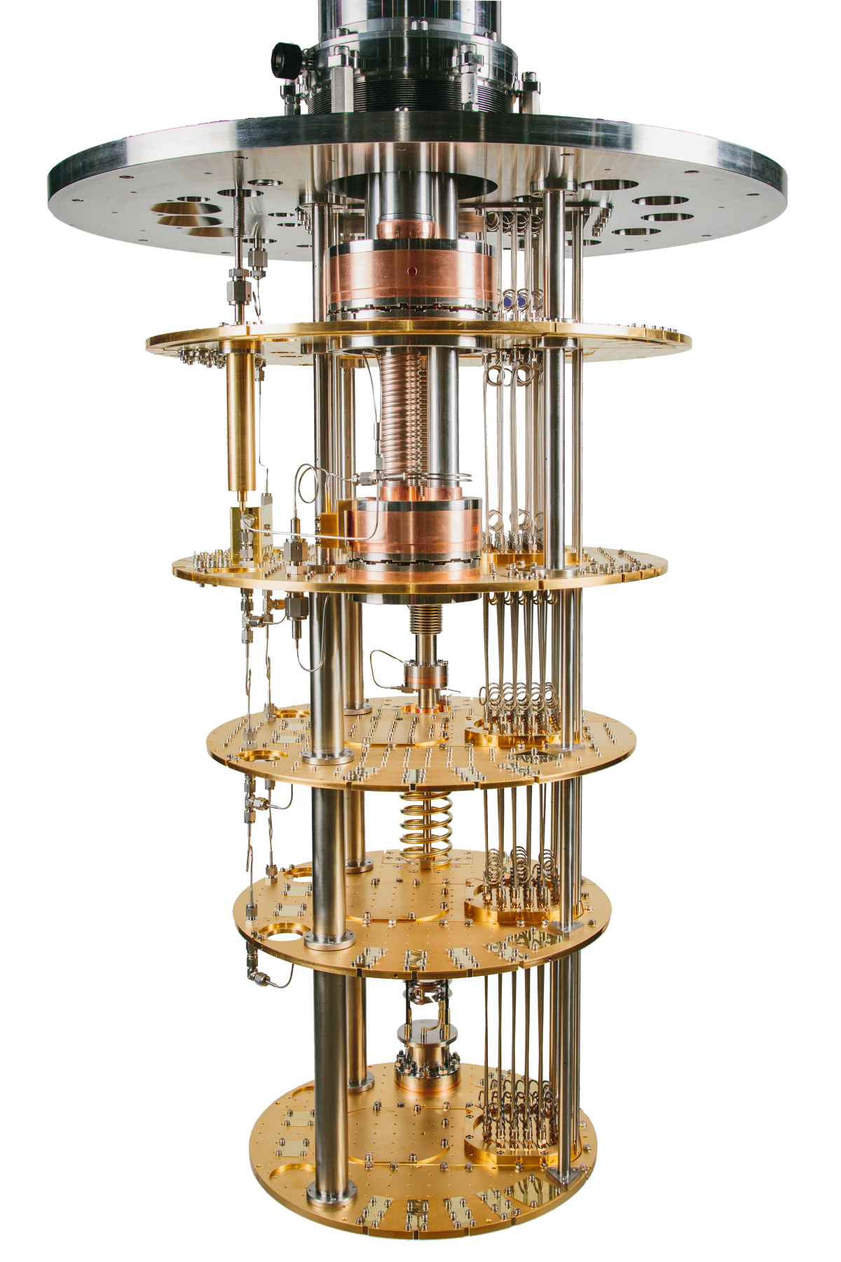
Dark Matter – Ricerca
Produzione del segnale
Processo | Costo Portatore $(ε)$
Ionizzazione | ~ 30 eV (gas)
Scintillazione | ~ 10-100 eV
Coppie e-h | ~ 1-5 eV
Fononi | < meV
???
sensore di
fononi
radiazione
incidente
*i fononi sono i quanti delle vibrazioni del reticolo cristallino
assorbitore
$E :$rilascio di energia nel rivelatore
$ε :$energia per produrre un portatore
$N=E/ε$ : numero di portatori prodotti
$ΔE=εΔN=\sqrt{εE}$: risoluzione in energia
accoppiamento
termico
Criostato a Diluzione
~ mK
bagno termico

Slide 6
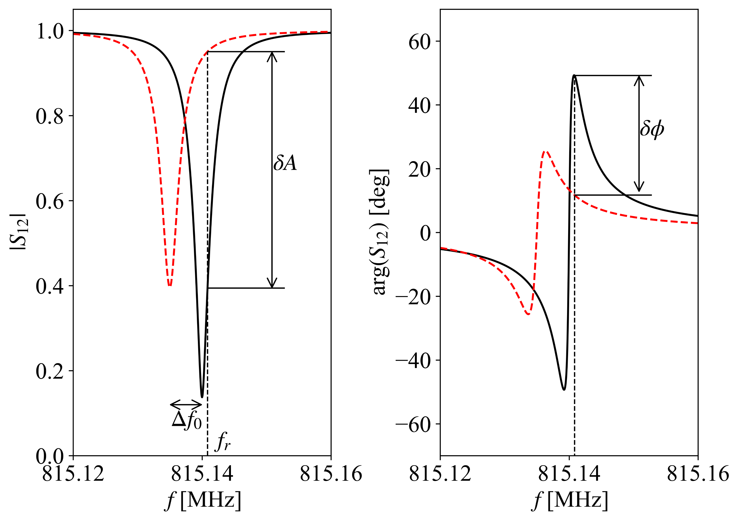
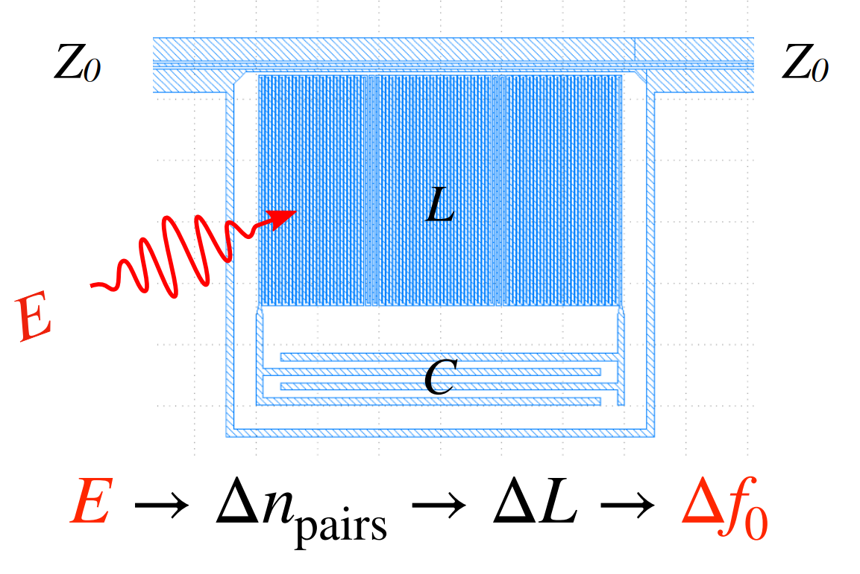
Rivelatori ad Induttanza Cinetica
Quasiparticles
In un superconduttore a $T<T_{c}$ , il flusso di corrente è dovuto alle Coppie di Cooper
Stati legati $e^{−}e^{−}$
Energia di legame $2Δ_{0}=3.53{k_{B}T}_{c}$
$$ℏω$$
Le coppie di Cooper contribuiscono all'induttanza del metallo superconduttore (induttanza cinetica)
$$2Δ_{0}$$
Cooper Pairs
KID starter pack
Risonatore LC superconduttore
Rilasci di energia rompono coppie di Cooper
Spostamento della frequenza di risonanza
$$f_{0}=\frac{1}{2π\sqrt{LC}}$$

Slide 7
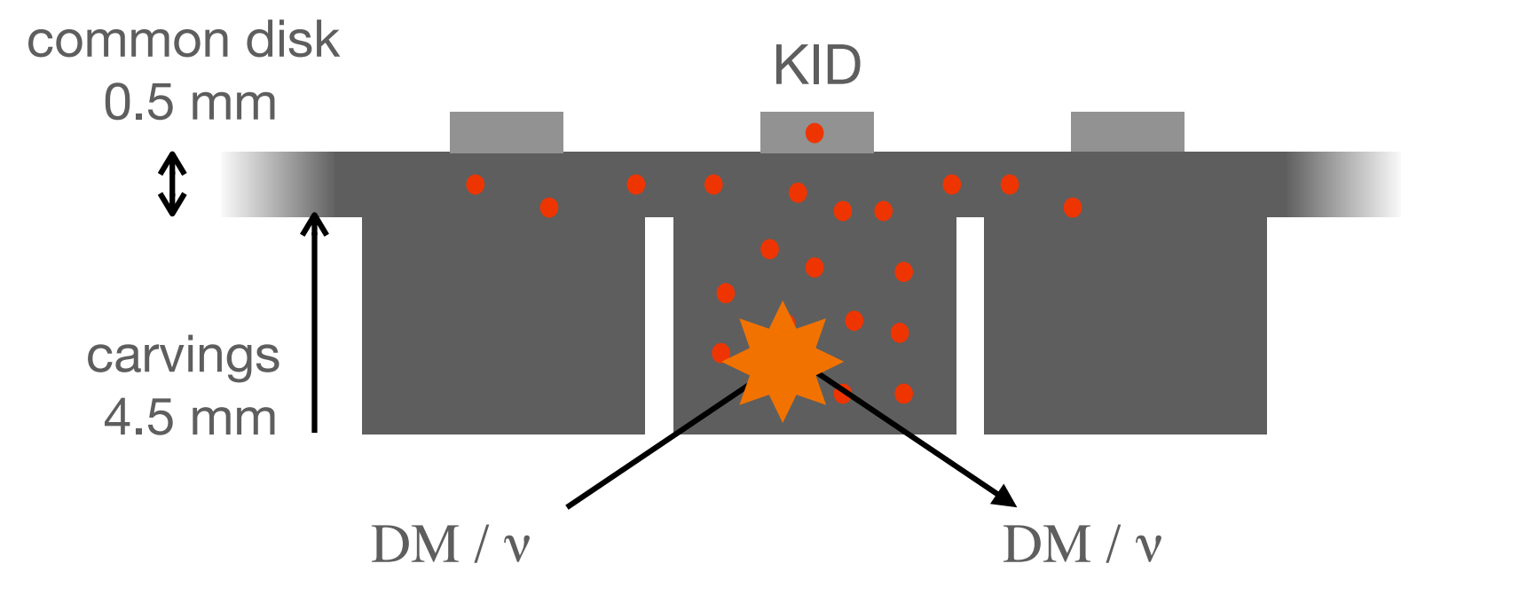
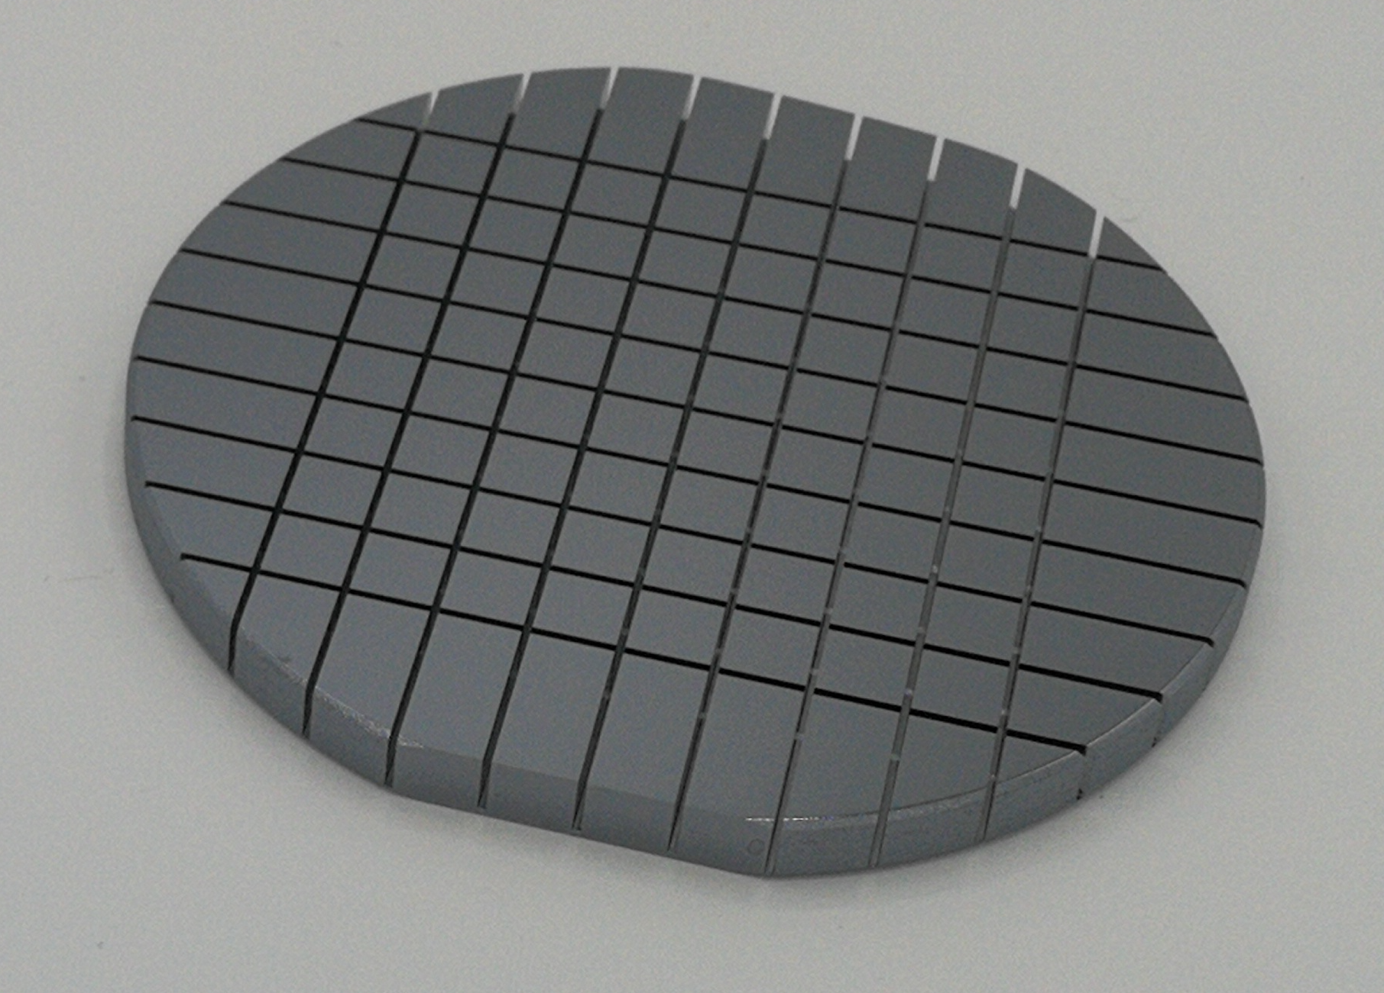
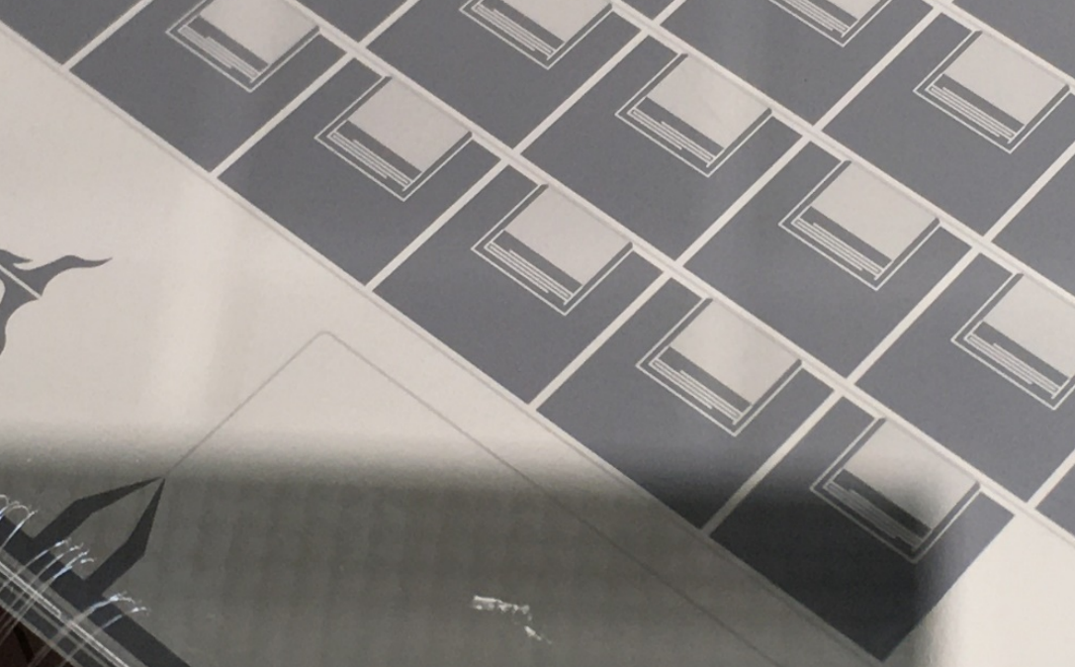
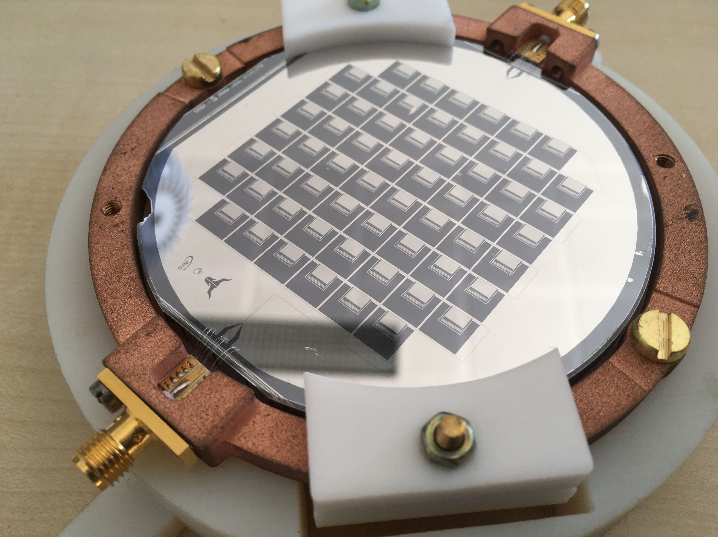
Il progetto BULLKID
Bottom view
Idea di base
Rilevare i fononi prodotti dalle interazioni delle particelle in un bersaglio rilevato da rivelatori KIDs
Wafer monolitico di silicio :
Intagliato in dadi da $5×5×4.5$ mm³
0.3 g per dado
Base comune da 0.5 mm
Top view
60 KIDs array:
Film di alluminio da 60 nm
1 KID per ogni dado
Singola linea di lettura
$$f_{0}^{1}$$
$$f_{0}^{2}$$
$$f_{0}^{3}$$
$$f_{0}^{3}$$
$$f_{0}^{4}$$
$$…$$
$$f_{0}^{n}$$
$$f$$

Slide 8
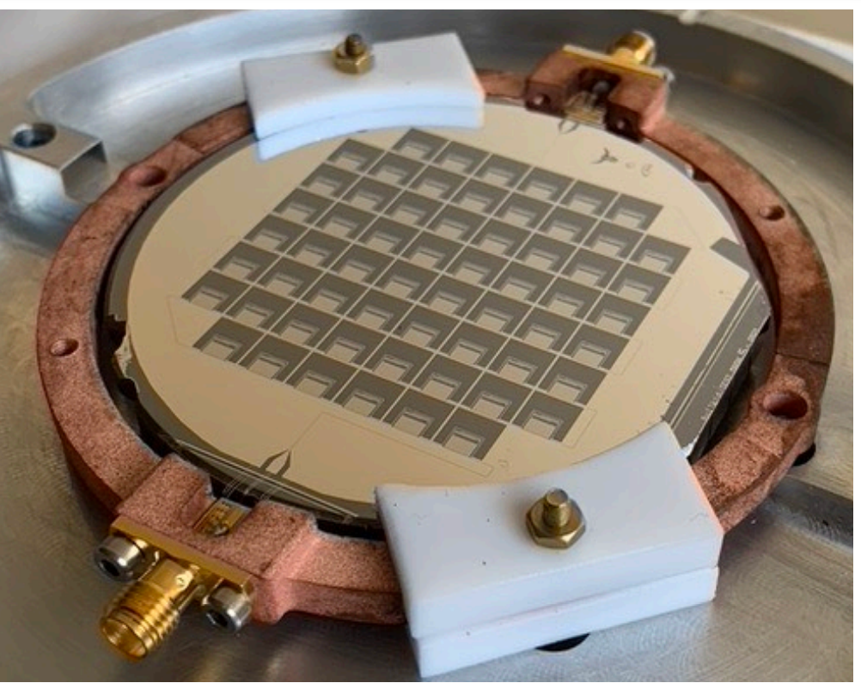
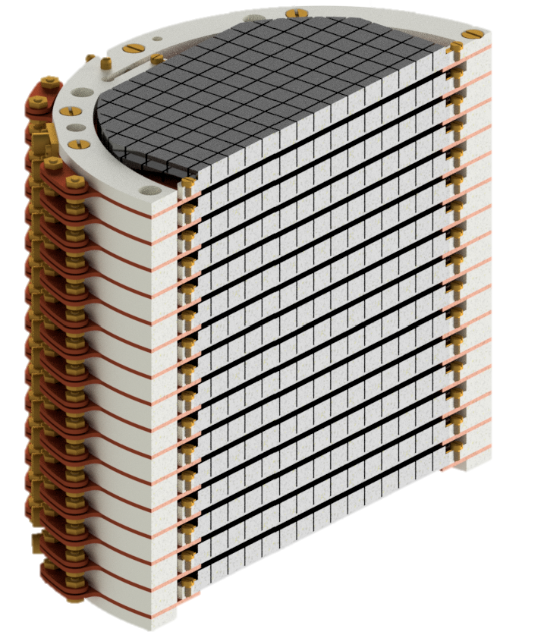
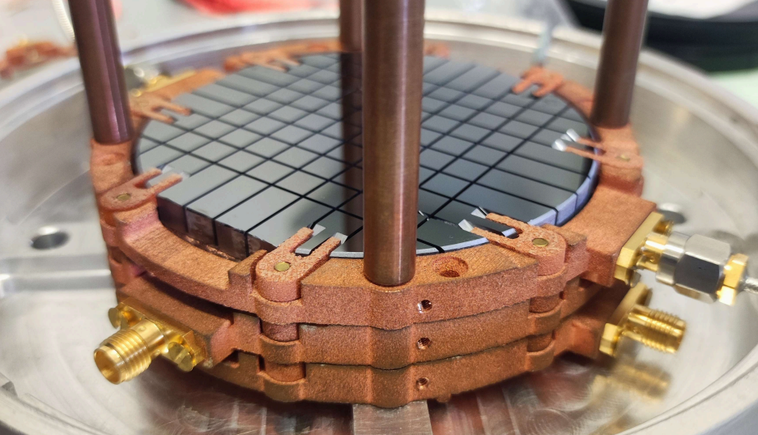
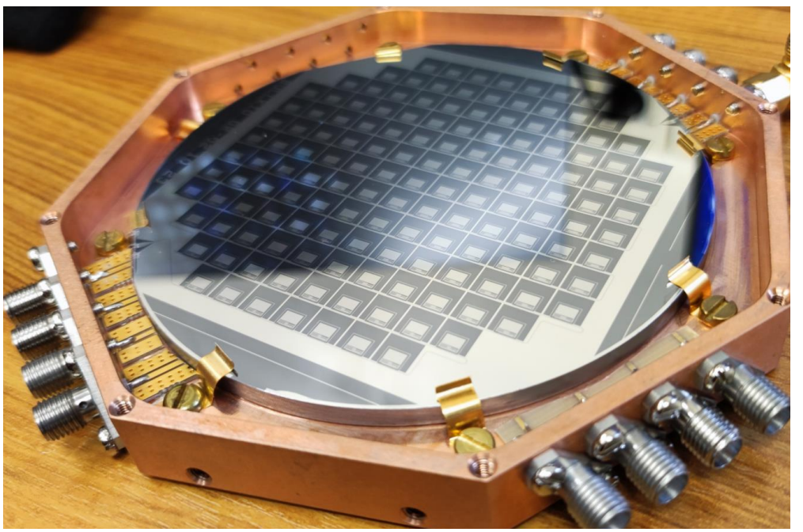
Timeline di BULLKID-DM
Prototipo - 20 g / 60 dadi
Singolo wafer 3”
Concluso nel 2023
Installazione @ LNGS 2027!
1
Caratteristiche
Volume totalmente attivo
Fiducializzazione
Dimostratore - 60 g / 180 dadi
Stack di 3 wafer da 3”
Primi test estate 2024
2
R&D 100 mm 50 g / 145 dadi
Singolo wafer 100 mm
Primi test autunno 2024
BULLKID-DM - 600 g / 2500 dadi
Stack di 16 wafer da 100 mm
Messa in funzione @ Sapienza 2026
3
4

Slide 9
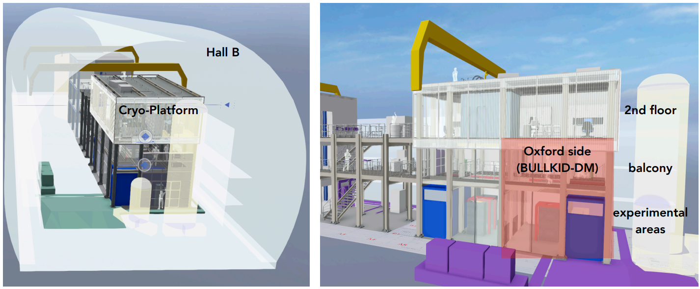
BULLKID @ LNGS
Cryo-Facility

Slide 10
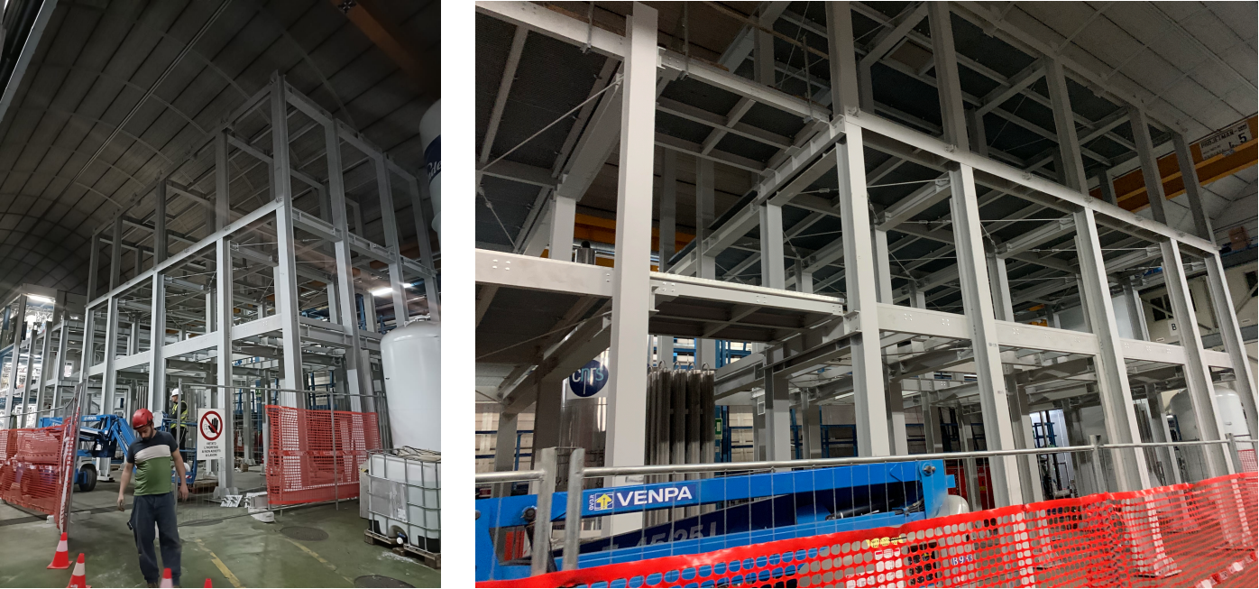
BULLKID @ LNGS
Cryo-Facility (Early 2025)

Slide 11
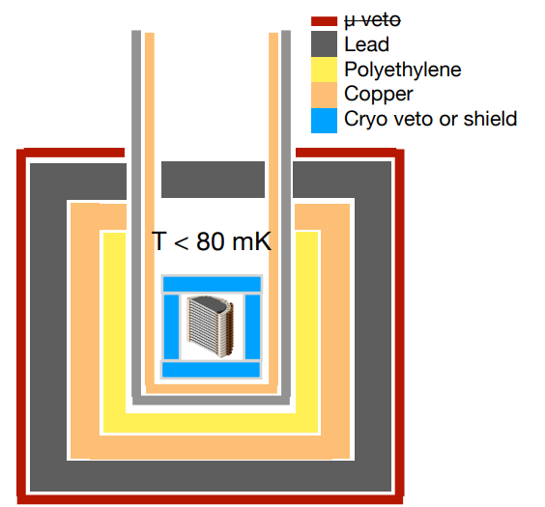
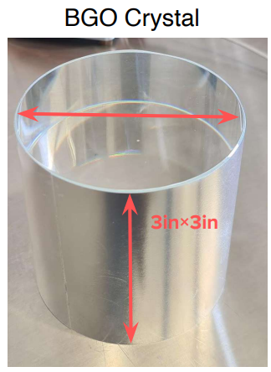
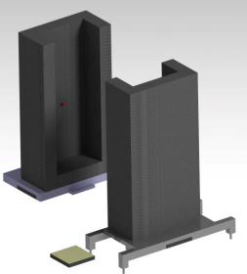
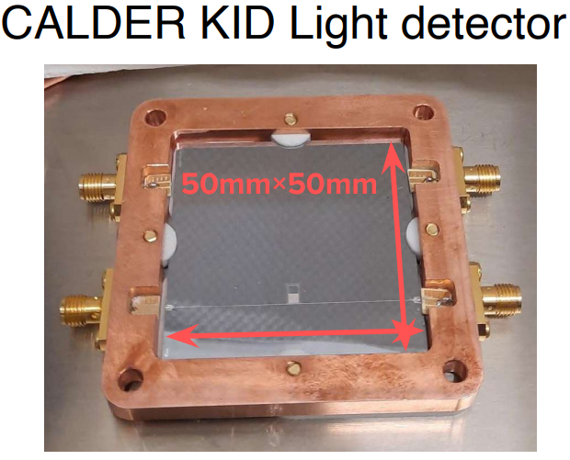
BULLKID @ LNGS
Schermi & Veto
Schermi Aggiuntivi
5 cm Lead shield
10 cm Copper shield
Schermi T Ambiente
Lead $γ$-Shield
Cu Shield
PE n-shield
Cryo-schermo/veto
BGO crystal
KID light detector

Slide 12
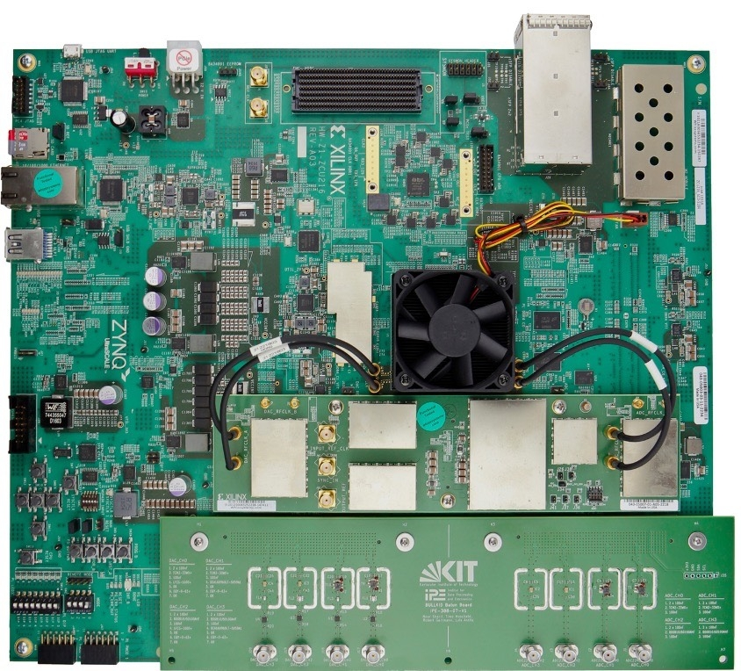
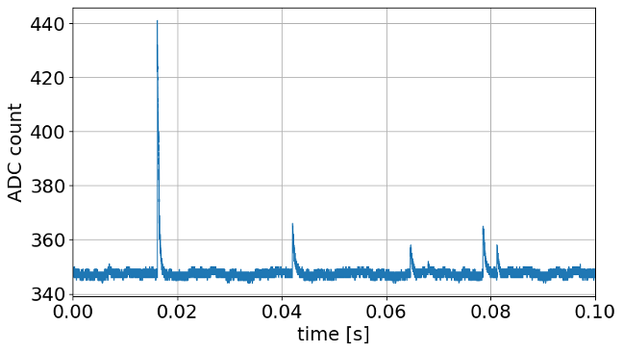
Elettronica
Elettronica Precedente
Ettus x310
30 KIDs / linea
Nuova Elettronica (KIT group)
ZCU216 Evaluation Board
150 KIDs / linea
16 linee

Slide 13
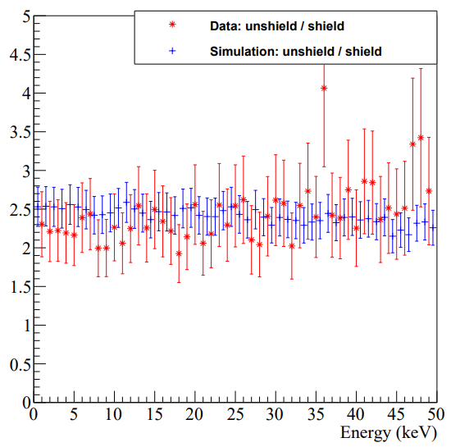
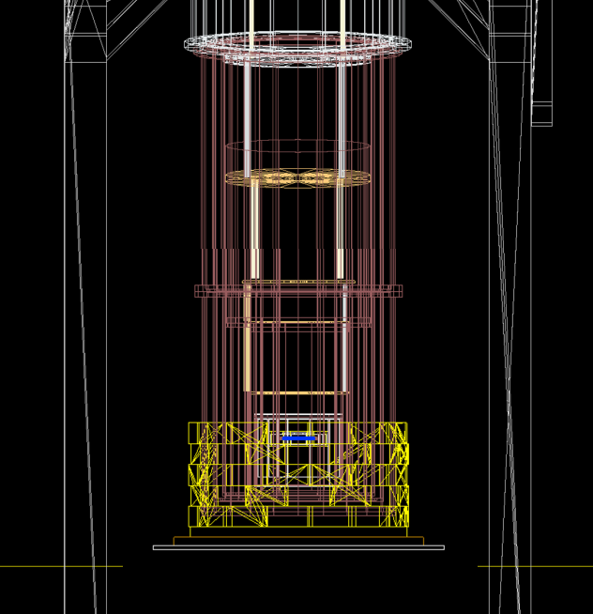
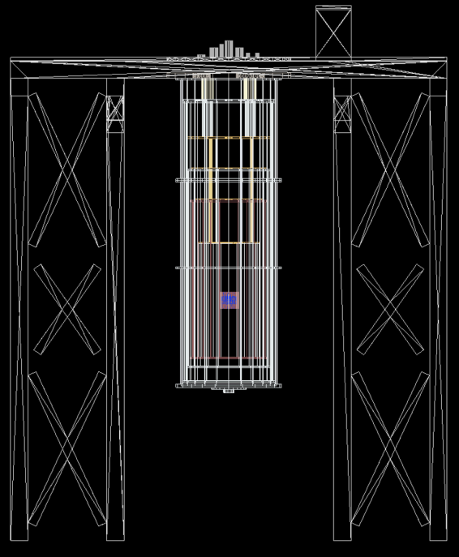
Simulazioni MonteCarlo
Sapienza Setup
Gran Sasso Setup

Slide 14
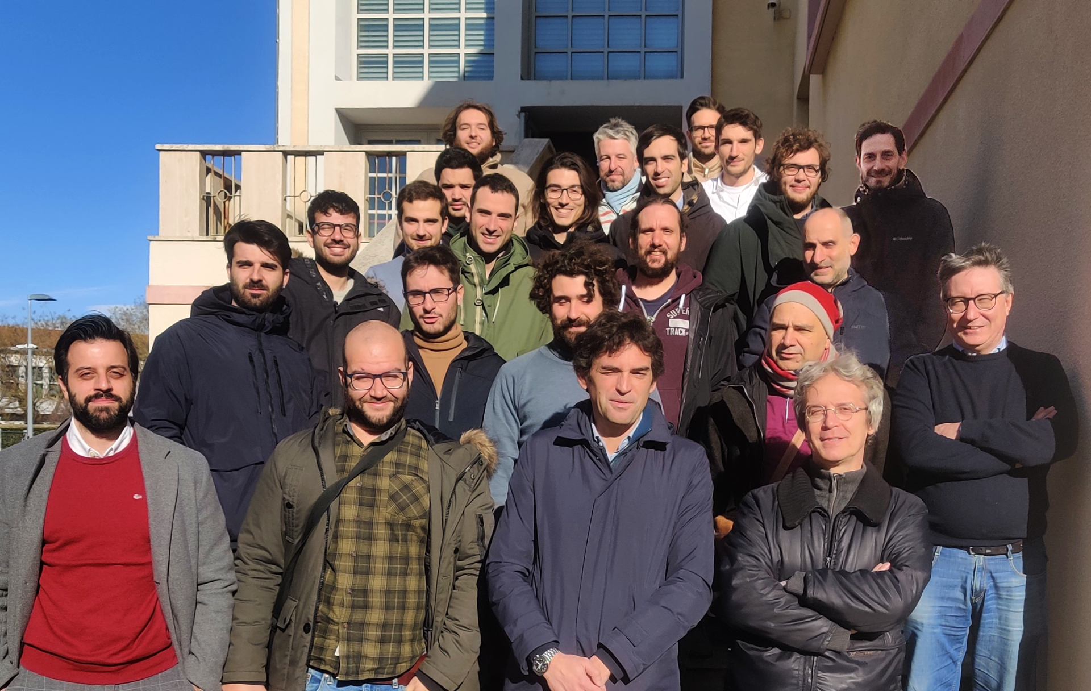
La Collaborazione BULLKID-DM
Our last collaboration meeting in Pisa in Jan. 2025

Slide 15
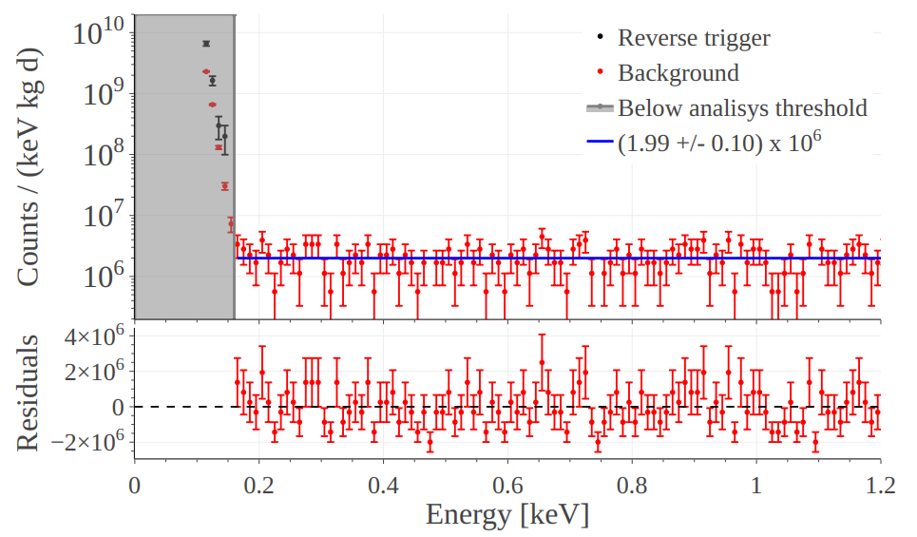
Background @ Sapienza
D. Delicato et al, Eur. Phys. J. C 84, 353 (2024)
Spettro di energia dopo 39 ore di esposizione di un singolo dado da 0,34 g a condizioni ambientali di fondo

Slide 16
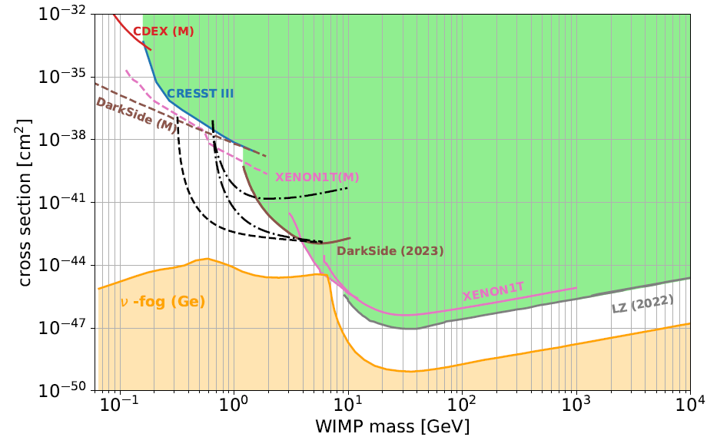
Proiezioni di sensitività
1 d.r.u. = 1 count/keV/kg/year

Slide 17
Grazie per l’attenzione
*This work was partially supported through the European Research Council through the Consolidator Grant DANAE number 101087663

Slide 18
Backup Slides

Slide 19
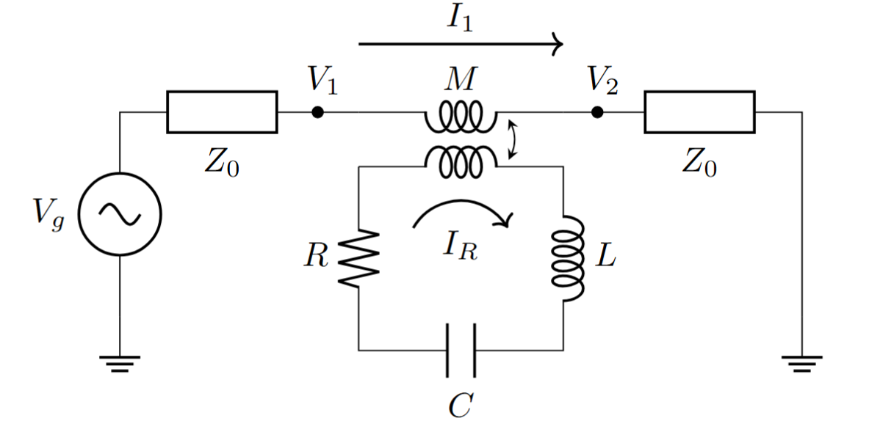
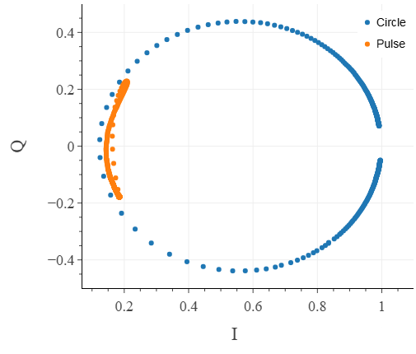
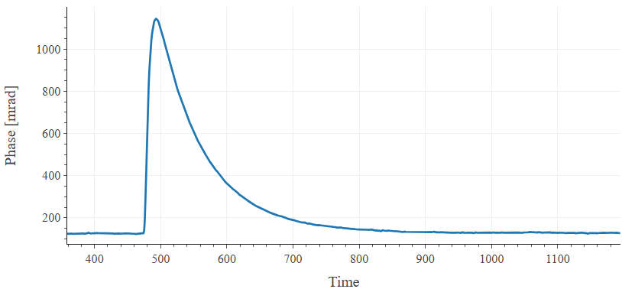
KIDs Readout
KID
Funzione di trasmissione
$$S_{21}\left(ω\right)=1 − \frac{Q}{Q_{c}}\frac{1}{1+2jQx}$$
$$φ$$

Slide 20
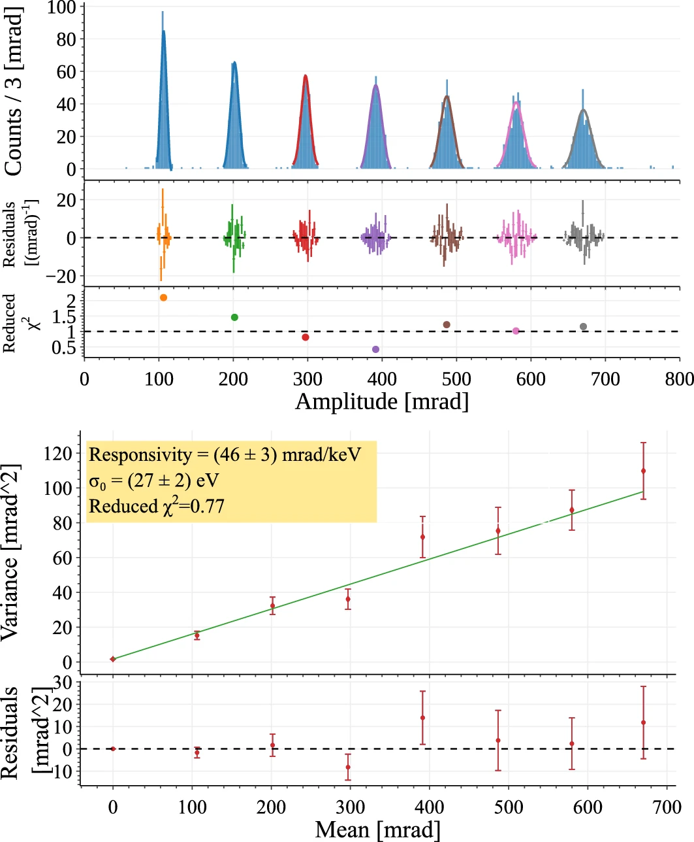
Calibrazione
Il dado in esame viene eccitato con impulsi LED di energia crescente.
Per la statistica di Poisson
Introducendo la responsività R:
$R$ and $σ_{0}$ estratte tramite fit lineare
$$μ=k⋅ N_{ph}$$
$$σ^{2}=k⋅N_{ph}+σ_{0}^{2}$$
$R=k/ε_{ph}$ [mrad/keV]
$$σ^{2}=R⋅μ+σ_{0}^{2}$$

Slide 21
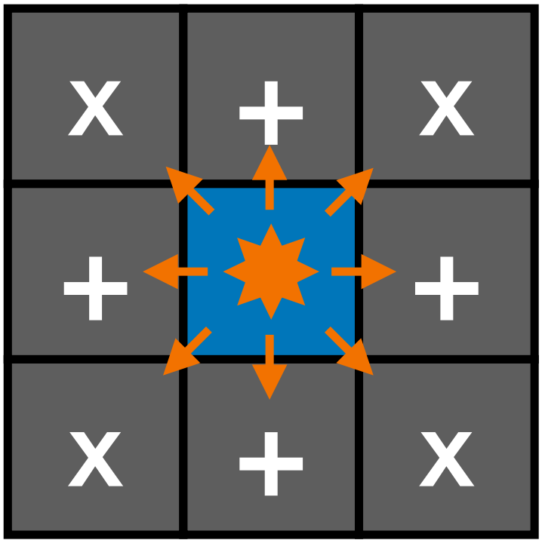
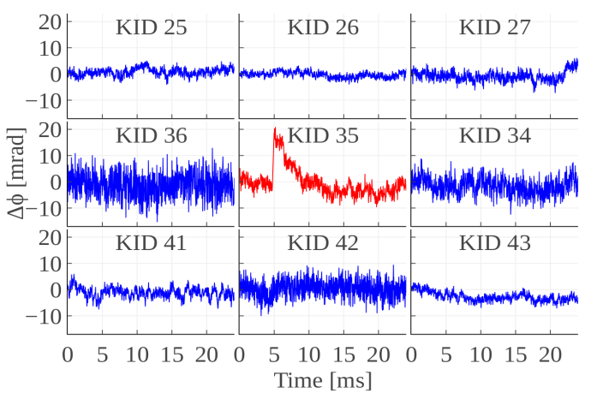
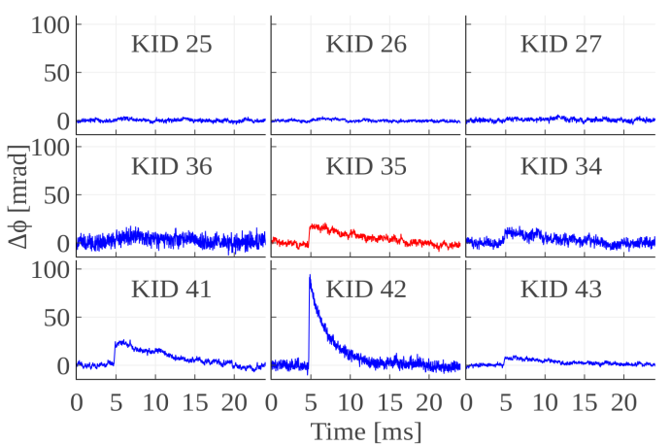
Phonon Leakage
Metà dei fononi prodotti in un dado sfugge verso dadi vicini
(14 ± 3) % in ogni cubo “+”
(5 ± 1) % in ogni “x”
Kept
Discarded
Questo effetto riduce l'efficienza di raccolta dei fononi
Ma permette di identificare il dado dove è avvenuta l'interazione

